Slide 1
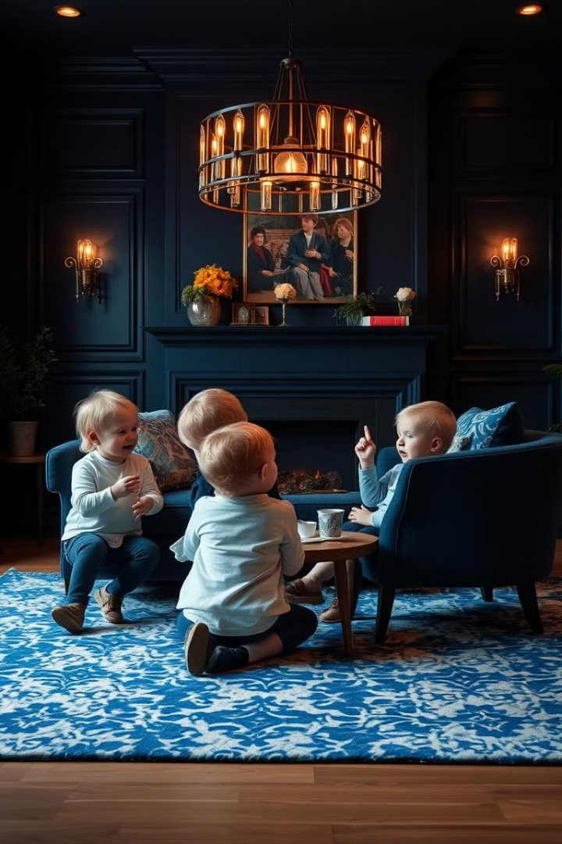
Etapas del Desarrollo del Lenguaje
El desarrollo del lenguaje es un proceso fascinante que abarca varias etapas cruciales desde el nacimiento hasta la edad escolar. Cada una de estas etapas se caracteriza por hitos y características específicas que nos permiten entender el progreso del niño.

Slide 2
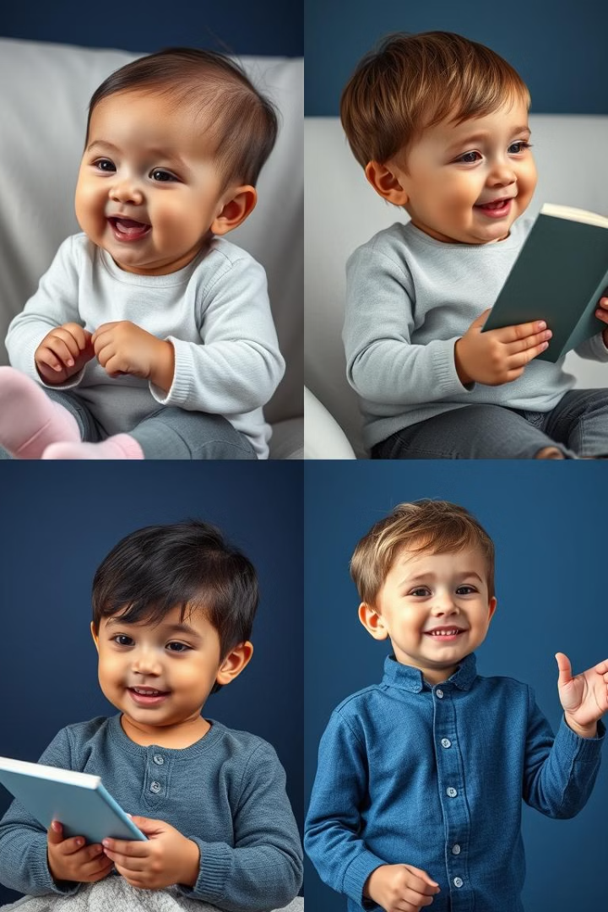
Características y Hitos del Desarrollo del Lenguaje
1
Etapa Prelingüística (0-12 meses)
Los bebés comienzan a balbucear, expresar sonidos y comunicar sus necesidades básicas.
2
Etapa de Adquisición (1-3 años)
Los niños empiezan a producir sus primeras palabras y a combinarlas en frases simples.
3
Etapa de Consolidación (3-6 años)
El lenguaje se vuelve más complejo, con un vocabulario en rápido crecimiento y una gramática más sofisticada.

Slide 3
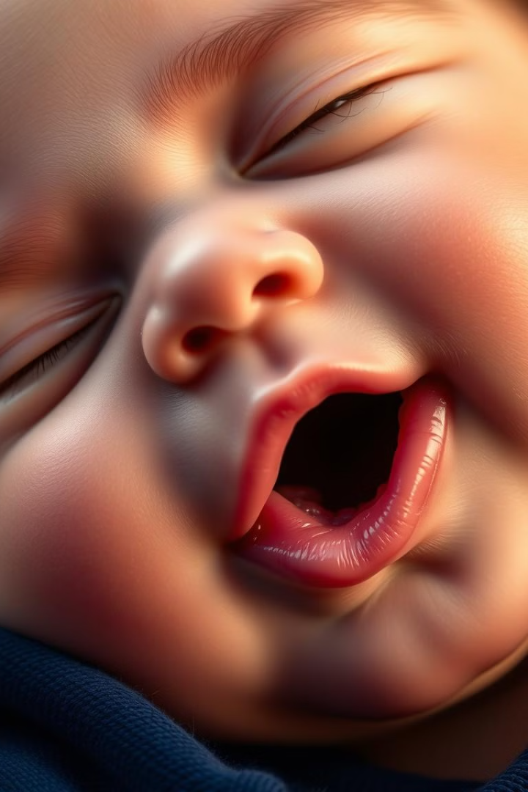
Etapa Prelingüística (0-12 meses)
Balbuceo
Comunicación No Verbal
Los bebés empiezan a producir sonidos y a experimentar con su voz.
Utilizan gestos, expresiones faciales y contacto visual para comunicarse.
Señales de Necesidades
Primeras Palabras
Aprenden a expresar sus necesidades básicas a través de llanto y vocalizaciones.
Hacia el final de esta etapa, algunos bebés pueden empezar a pronunciar sus primeras palabras.

Slide 4
Etapa de Adquisición (1-3 años)
Lenguaje Receptivo
Lenguaje Expresivo
Desarrollo Gramatical
Los niños comienzan a comprender un número creciente de palabras y frases.
Empiezan a producir sus primeras palabras y a combinarlas en oraciones simples.
Aprenden a utilizar correctamente los tiempos verbales y la concordancia.

Slide 5
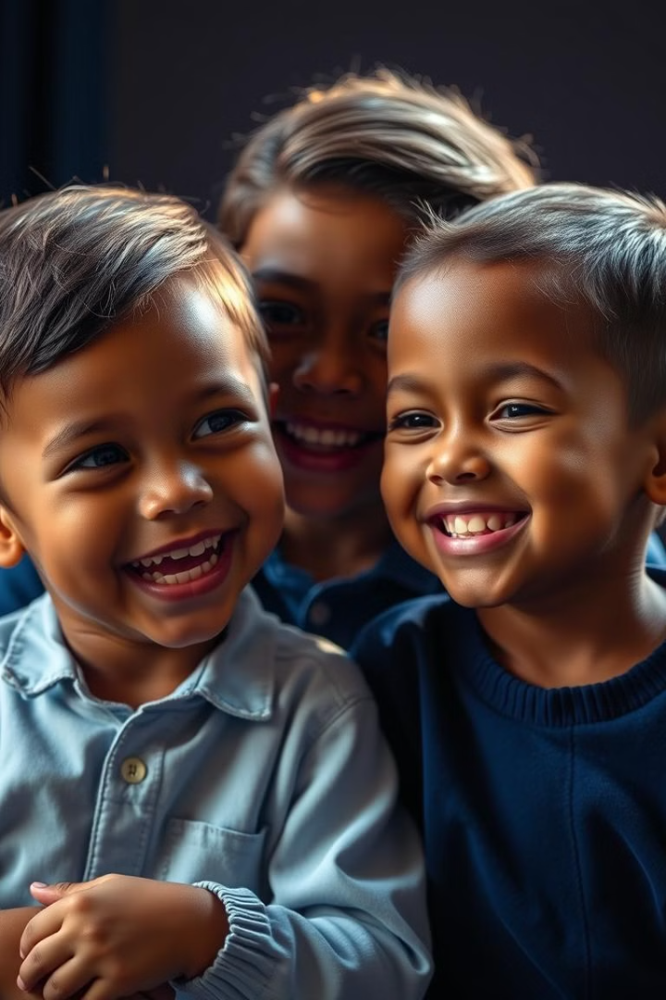
Etapa de Consolidación (3-6 años)
1
Vocabulario Amplio
2
Gramática Compleja
El niño adquiere un vocabulario cada vez más extenso y preciso.
Domina estructuras gramaticales más elaboradas, como frases subordinadas.
3
Narración Fluida
4
Conciencia Metalingüística
Pueden expresar ideas, sentimientos y experiencias de manera cada vez más clara y organizada.
Empiezan a reflexionar sobre el lenguaje y a corregir errores propios y ajenos.

Slide 6
Importancia de la Estimulación Social
Interacción
Lectura
Juego
Entorno
La comunicación constante con adultos y pares es fundamental para el desarrollo del lenguaje.
La exposición a libros, cuentos y canciones enriquece el vocabulario y la comprensión.
El juego simbólico y las actividades lúdicas estimulan la creatividad y la expresión.
Un ambiente cálido y estimulante fomenta la confianza y la motivación para comunicarse.

Slide 7
Beneficios de una Estimulación Adecuada
Desarrollo Cognitivo
Habilidades Sociales
Autoestima
Mejora la capacidad de aprendizaje y resolución de problemas.
Facilita la interacción, la empatía y la comunicación efectiva.
Fortalece la confianza y la seguridad en sí mismo.

Slide 8
Recomendaciones para Estimular el Desarrollo del Lenguaje
Hablar constantemente con el niño
Leer cuentos y libros en voz alta
Cantar canciones y rimas
Estimular la comunicación durante el juego
Repetir y ampliar las palabras del niño
Corregir errores con paciencia y de manera constructiva
Proporcionar un entorno rico en estímulos visuales y auditivos
Fomentar la interacción con otros niños

